Slide 1
Ozdravný pobyt – Co si vezmu do kufru
Jarmila Svobodová

Slide 2
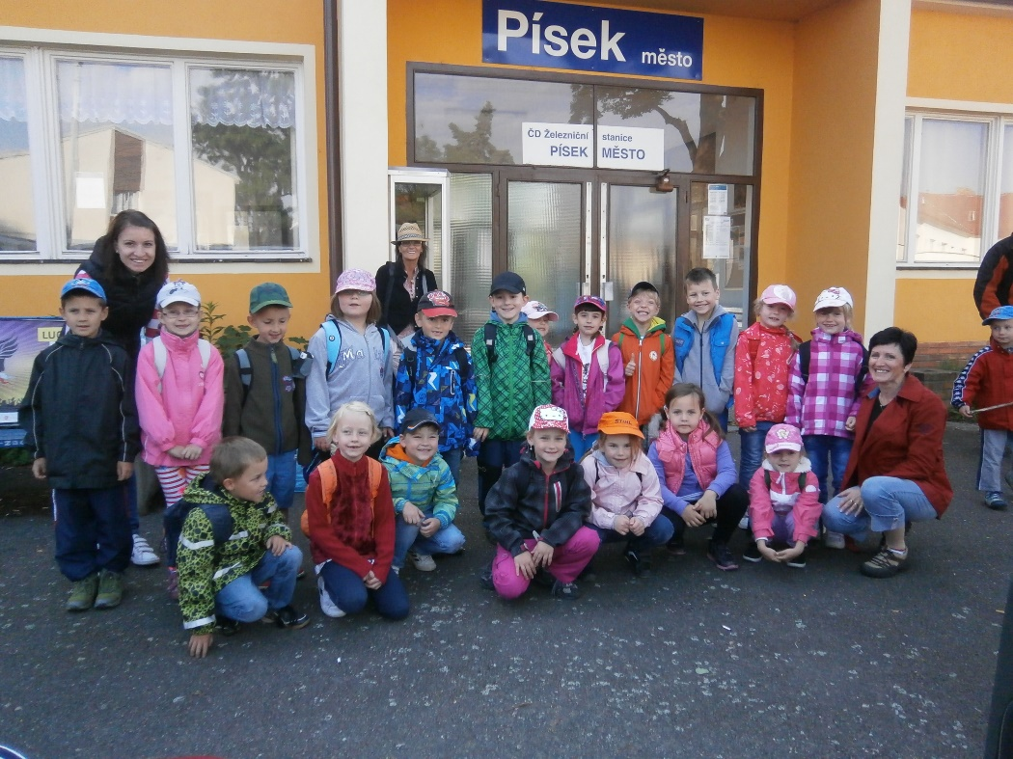

Slide 3
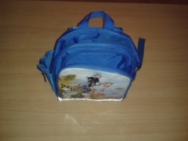
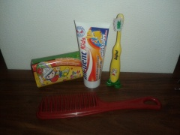
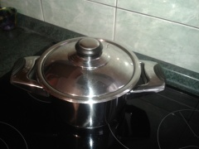
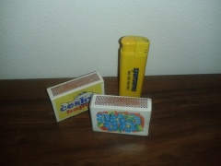
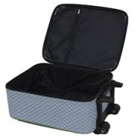
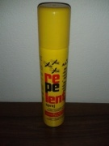
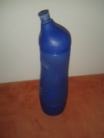

Slide 4
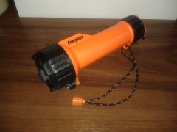
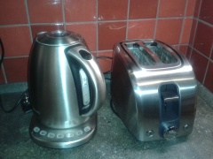
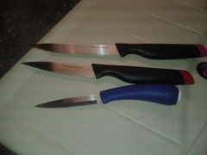
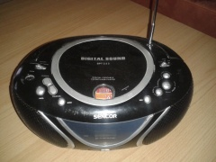
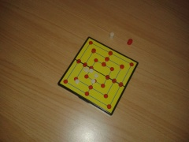

Slide 5
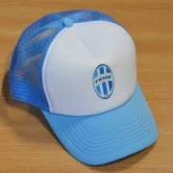
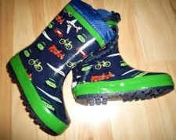
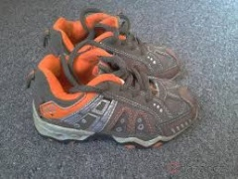
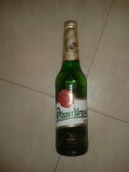
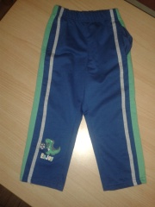
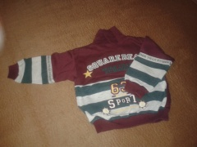

Slide 6
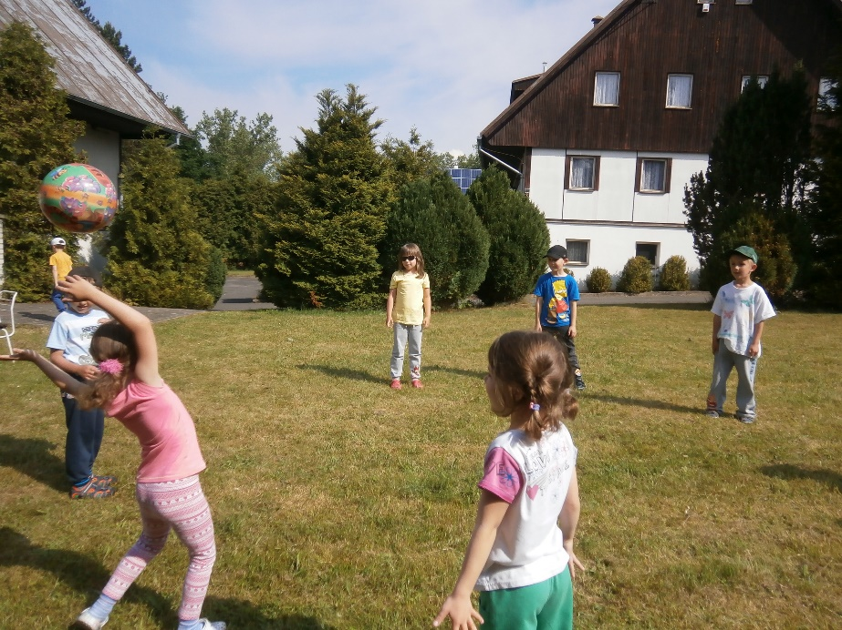
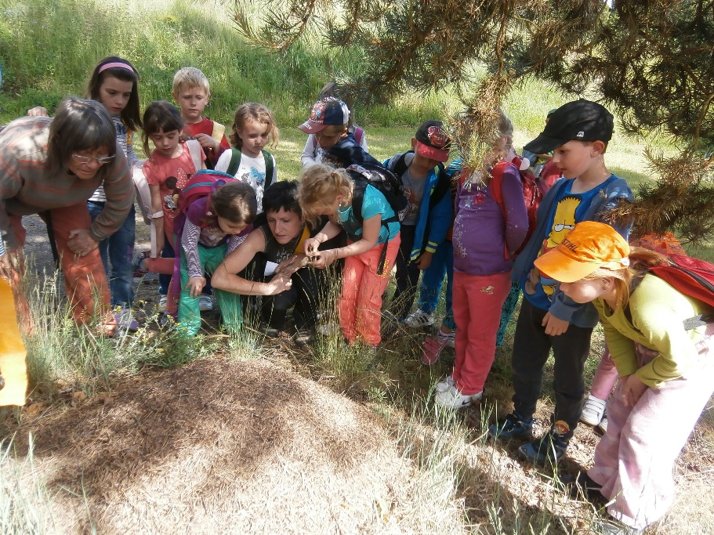

Slide 7
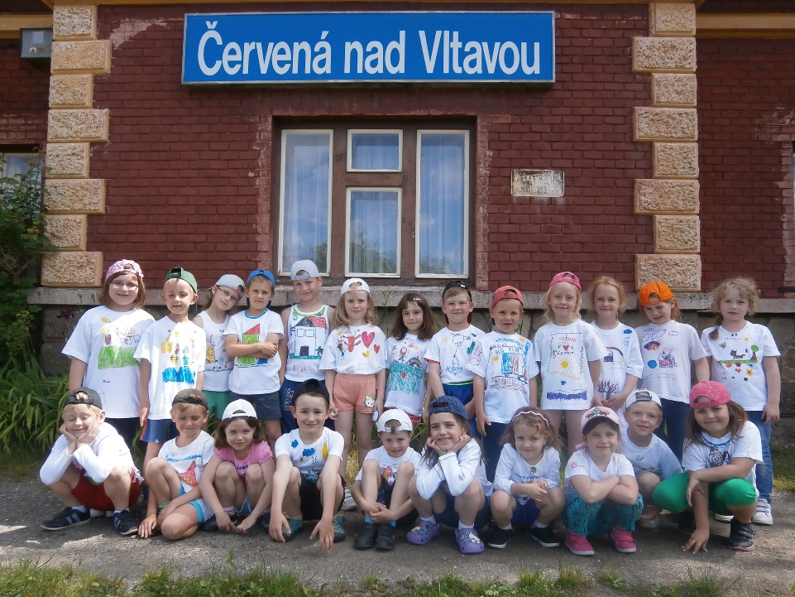

Slide 8
Pracovní list

Slide 9
Použité odkazy
Vlastní zdroje
Fotografie a obrázky z archivu autora

Slide 10
Metodický pokyn
Integrovaný blok: Dítě a jeho psychika
Popis
Prezentace v PowerPointu, která obsahuje šest pracovních listů s jednoduchým interaktivním úkolem.
Očekávání a cíle
Dítě dokáže přijímat pobyt v MŠ, za pomoci kamarádů zvládne odloučení od rodičů, dítě dokáže logicky určit, co do dané skupiny prvků patří a nepatří.

Slide 11
Studijní materiály
Povinné materiály, pomůcky a technické vybavení
zdroj: www.dumy.cz
Dotyková obrazovka, připojená k PC
Nepovinné materiály
Didaktický kufřík - KUMUČ

Slide 12
Práce s interaktivním materiálem
2. snímek – na snímku je fotografie – děti popisují, co na ní vidí. Rozhovor na téma „kam pojedeme“, vzpomínají, co si berou s sebou na výlet
3. – 5. snímek – děti vybírají z předložených obrázků, co s maminkou dají do kufru – co tam patří a nepatří
6. snímek – děti si prohlížejí obrázky, povídají, co děti na obrázku v přírodě dělaly a přemýšlejí, co by na pobytu v přírodě ještě dělat mohly
7. snímek – rozloučení
8. snímek – pracovní list, děti rozstříhají obrázky a pracují souběžně s učitelem na magnetické tabulce z KUMUČe

Slide 13
Prvky polytechnické výchovy
Přicházet s vlastními nápady
Řešení jednoduchých problémů a samostatné rozhodování
Spontánně vyprávět zážitky

Slide 14
Cíle polytechnické
výchovy
Chápat postavení techniky a technických oborů v životě lidstva jako devízu
Učit děti základním poznatkům o technice
Směrovat
děti k získávání základních pracovních dovedností a návyků
Vnímat vliv techniky na společnost a přírodu
Vést děti ke kooperativnímu hodnocení a sebehodnocení
Podpořit rozvoj myšlenkového potenciálu
dětí

